Slide 1
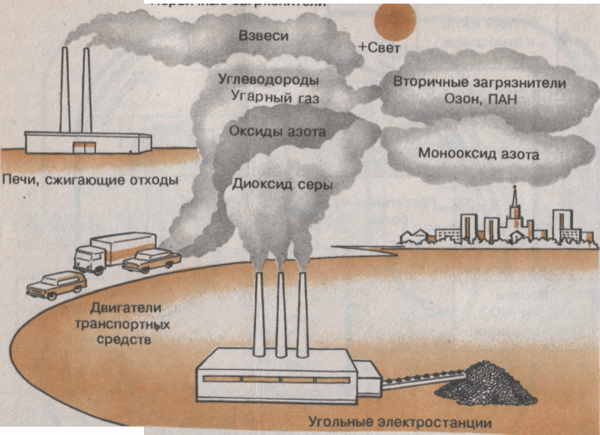
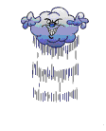
Химическое загрязнение биосферы и здоровье человека
Потомки никогда не простят нам опустошение земли, надругательства над тем, что по праву принадлежит не только нам, но и им.
П.И. Чайковский
МОУ СОШ №3
г.Южноуральск
учитель биологии
Колбасина Е.Ф.

Slide 2
ЦЕЛЬ:
1. Раскрыть актуальность проблемы современного общества
А) загрязнение биосферы
Б) влияние загрязнения на здоровье человека
В) причины наследственных заболеваний
2. Воспитывать бережное отношение к природной среде и здоровью

Slide 3
Средняя продолжительность жизни человека
Дополнительная смертность ежегодно от загрязнений:
-взвешенными частицами (пылью) 30 тыс. человек
-другими видами загрязнений 300-350 тыс. человек
-преждевременных родов женщин 170-180 тыс. человек
Зоны экологического неблагополучия охватывают 15% территории России, где проживают более 60% россиян

Slide 4
Источники химического загрязнения
сельское хозяйство
промышленность
коммунальное хозяйство
транспорт

Slide 5
Качество атмосферного воздуха в городах России
Загрязняющие вещества | Источники загрязнения | Центры высоких концентраций | Влияние на здоровье
Оксиды азота (фотохимический смог) | Транспорт, промышленность, электростанции | Екатеринбург, Иркутск, Краснодар, Магнитогорск, Норильск, Челябинск и др. (всего в 29 городах | Нарушение дыхания, кашель, бронхит
Бенз(а)перин | Цветная и черная металлургия, энергетика | Города восточной Сибири (во всех городах России ПДК выше в три раза) | Злокачественные опухоли
Формальдегид | Цветная и черная металлургия, энергетика | Липецк, Норильск | Поражение органов дыхания, злокачественные опухоли
Диоксид серы | Электростанции, котельные, металлургия | Норильск (все города России ПДК выше в три раза) | Болезни органов дыхания: бронхиты, кашель, воспаление носоглотки.
Взвешенные вещества (ВВ) | Сгорание всех видов топлива | Благовещенск, Амурская обл., Иркутская обл. | Нарушение дыхания и кровообращения. Особенно опасно сочетание ВВ и диоксида серы

Slide 6
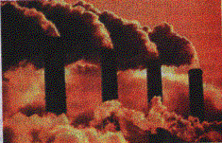
Аэрозольные загрязнения атмосферы
Выброс пыли, млн.т/год
Сжигание каменного угля 93,600
Выплавка чугуна 20,210
Выплавка меди (без очистки) 6,230
Выплавка цинка 0,180
Выплавка олова (без очистки) 0,004
Выплавка свинца 0,130
Производство цемента 53,370

Slide 7
Выбросы (в тыс.т./год) в атмосферу города с населением 1 млн. человек
Ингредиенты атмосферных выбросов | Количество
Вода (пар, аэрозоль) | 10800
Углекислый газ | 1200
Сернистый ангидрид | 240
Окись углерода | 240
Пыль | 180
Углеводороды | 108
Окислы азота | 60
Органические вещества (фенолы, бензол, спирты, растворители, жирные кислоты) | 8
Хлор, аэрозоли соляной кислоты | 5
Сероводород | 5
Аммиак | 1,2
Фториды (в перерасчете на фтор) | 1,0
Сероуглерод | 0,3
Цианистый водород | 0,5
Соединения свинца | 0,042
Никель (в составе пыли) | 0,08
ПАУ (в том числе бензпирен) | 0,031
Мышьяк | 0,024
Уран (в составе пыли) | 0,018
Кобальт (в составе пыли) | 0,0084
Ртуть | 0,0015
Кадмий (в составе пыли) | 0,0012

Slide 8
Города с наибольшим уровнем загрязнения воздуха
город | Вещества, определяющие высокий уровень ИЗА города | город | Вещества, определяющие высокий уровень ИЗА города
Абакан Архангельск Благовещенск Бийск Калининград Кемерово Красноярск Краснодар Кызыл Липецк Магадан Магнитогорск Москва Нижний Тагил Новгород Новокузнецк Норильск | БП, Ф CS2, Ф, ММ Ф, ВВ, СО Ф, ВВ, NО2 БП, CS2, NО2 БП, CS2, NH3, Ф БП, Ф, ВВ Фенол, Ф, ВВ БП, Ф , ВВ Фенол, NH3, Ф Фенол, Ф, NO2 БП, NO2, CS2 Фенол, Ф, СО, NO2 Фенол, NH3, Ф, ЭБ ВВ, NH3, NO2 БП, Ф, ВВ, HF Ф, SO2 | Новороссийск Новочеркасск Омск Ростов-на-Дону Самара Санкт-Петербург Саратов Селенгинск Соликамск Ставрополь Сызрань Тольятти Ульяновск Хабаровск Чита Южно-Сахалинск | Ф, NO2, NO Фенол, Ф, NO2 Ф, Ацетальдегид NO2, Ф, ВВ Ф, NO2, NH3 ВВ, Ф, Фенол, NO2 NO2, Ф, NO Ф, Фенол, CS2 Ф, NH3 Ф, NO2 БП, Ф, NO2 HF, Ф, ВВ Фенол, Ф, NO2 БП, Ф, SO2, NO2 БП, Ф, ВВ, NO2 БП, сажа, ВВ, NO2

Slide 9
Марганец
Средние концентрации металлов в городах России
Влияние на здоровье: появление нейротоксических, эффектов прогрессирующего поражения центральной нервной системы, пневмонии

Slide 10
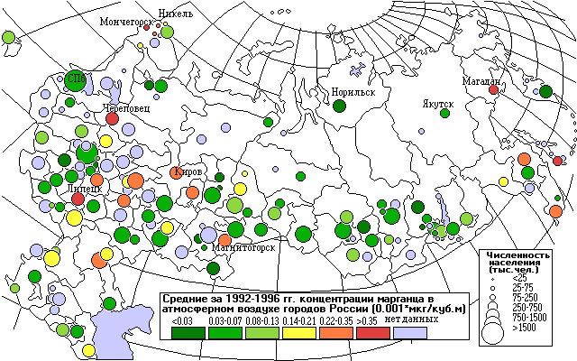

Slide 11
Медь
Высокие концентрации меди приводят к интоксикации, анемии и заболеванию гепатитом

Slide 12
Никель
Высокие концентрации никеля приводят к эндемическим заболеваниям, бронхиальному раку, никелевому токсикозу

Slide 13
Свинец
Поступает в организм при вдыхании воздуха, с пищей, водой. Накапливается в костях, поверхностных тканях. Влияет на почки, печень, нервную систему и органы кровообразования. Свинцовый токсикоз.

Slide 14
Сточные воды (в тыс.т.) города с населением 1 млн. человек
Показатель | Количество
Загрязненные сточные воды В том числе: взвешенные вещества фосфаты азот нефтепродукты синтетические поверхностно-активные вещества | 350000,0 36,0 24,0 5,0 2,5 0,6
Ежегодно используется 67 км³ воды, 59% на нужды промышленности, 20% на нужды жилищно-коммунального хозяйства, 19% на нужды сельского хозяйства. В водные объекты ежегодно сбрасывается около 55 км³ сточных вод, из которых 20км³ загрязнены. До нормативного качества очищается около 10% вод, требующих очистки

Slide 15
Попадание нитратов и их воздействие на организм человека
Источники нитратов:
Овощные и бахчевые культуры
Картофель
Фрукты
Хлеб
Вода
Воздух
Лекарства
Мясные продукты
Молочные продукты
Токсичность:
- тахикардия
- нарушение в ЦНС
Хронические отравления и их признаки
снижение головокружение
иммунной системы рвота
рак желудочно- потеря аппетита
кишечного тракта потеря сознания
летальный исход исхудание
NO₃
Мутагенное воздействие на будущее потомство
выкидиши
снижение массы и роста новорожденного
некоторые отклонения от нормы

Slide 16
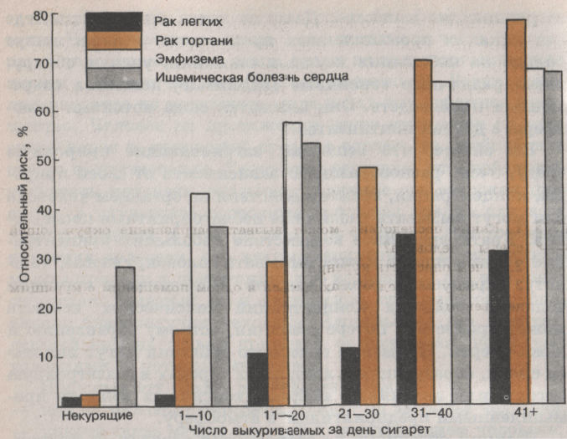
Курение и здоровье

Slide 17
Химические мутагены
Естественные неорганические вещества (окислы азота, нитраты.соединения свинца, радиоактивный материал и др.)
Переработанные природные соединения: продукты нефти, сжигания угля и древесины, соединения тяжелых металлов, пищевые отходы
Химические продукты не встречающиеся в природе, пестициды, пищевые добавки, промышленные отходы, синтетические соединения, в том числе и лекарственные препараты

